Slide 1
РОЖДЕНИЕ БАБОЧКИ

Slide 2
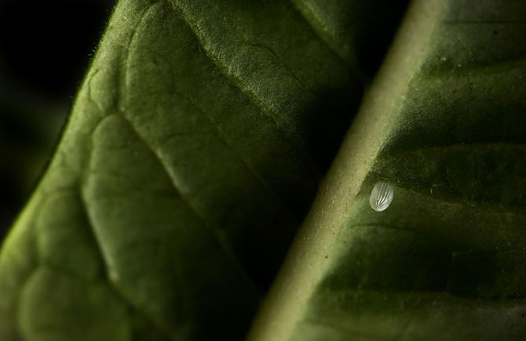
Самка бабочки откладывает за свою непродолжительную жизнь несколько сотен яиц, каждое из которых весит около 0,46 миллиграмма.

Slide 3
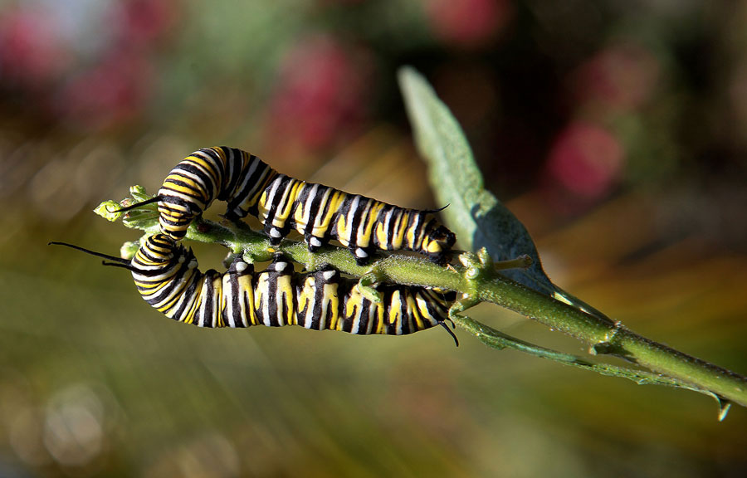
Гусеницы появляются на свет в течение 3-4 дней. Гусеница живет около двух недель.

Slide 4
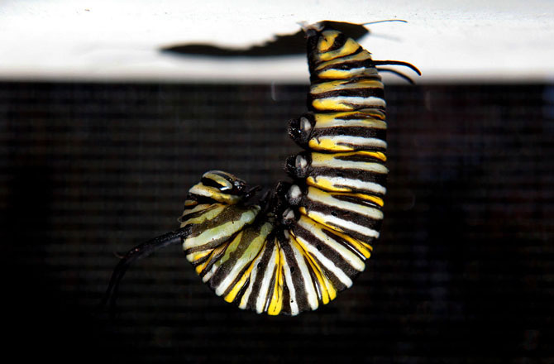
Гусеница ищет любой пригодный предмет для того, чтобы спрятаться. Форма J привычна для гусениц перед началом линьки.

Slide 5
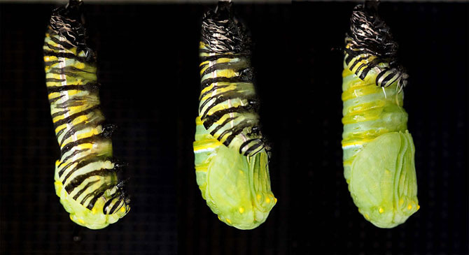
Форма J привычна для гусениц перед началом линьки. Линька сопровождается созданием экзоскелета.

Slide 6
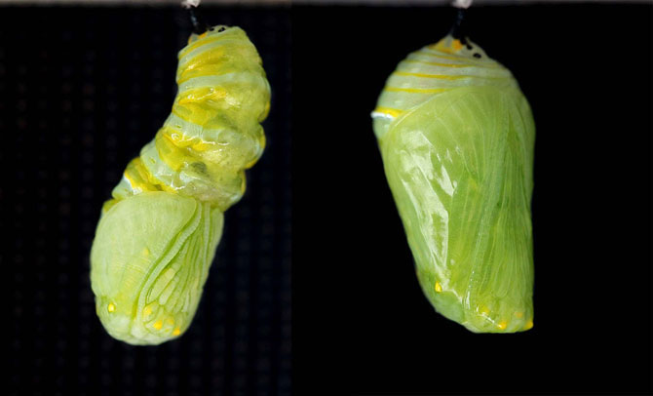
В этот момент происходит та самая уникальная метаморфоза, сопровождающаяся гормональными изменениями, которые приведут к появлению бабочки.

Slide 7
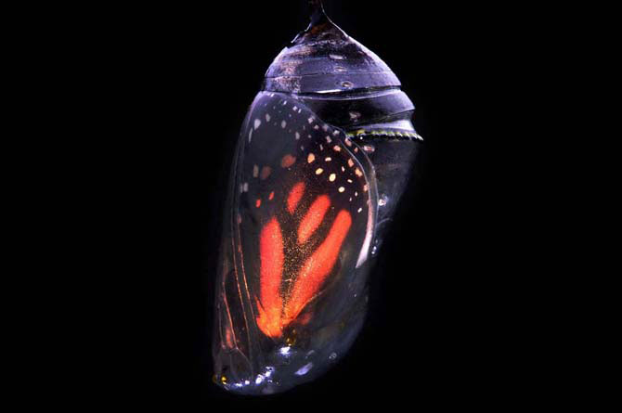
Куколка начинает темнеть, а экзоскелет становится прозрачным.

Slide 8
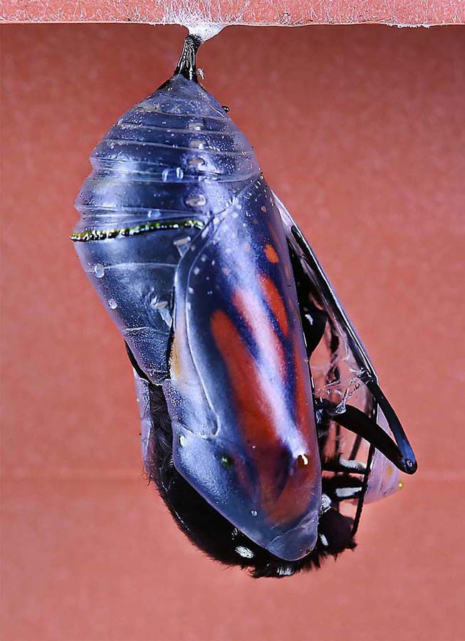
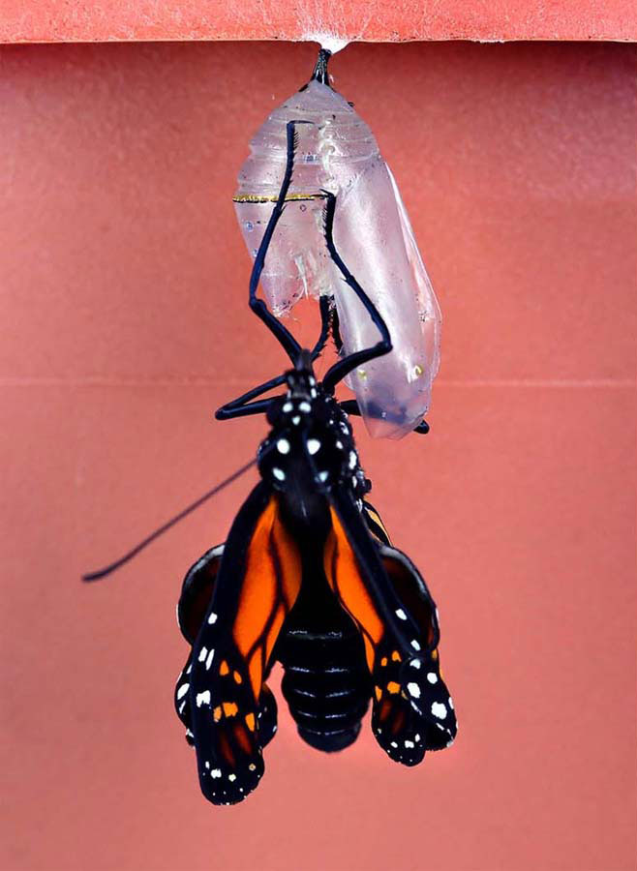
Зрелые бабочки появляются примерно через две недели после начала окукливания. После освобождения от «оков» бабочка висит несколько часов в ожидании, пока станут готовы крылья.

Slide 9
Я, ребята, бабочка… Домик мой – не баночка. Уберите свой сачок И закройте на крючок. Потихоньку подходите. Полюбуйтесь-поглядите! А появится охота – Можно даже сделать фото.

